Slide 1
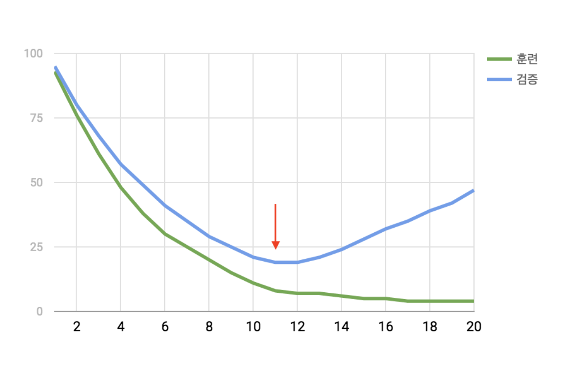
Deep Learning Study [week 5]
Part.02 Chapter.04
<학습 조기종료 시키기>
한줄 소감: 표지는 빼자
오버피팅( overfitting )

Slide 2
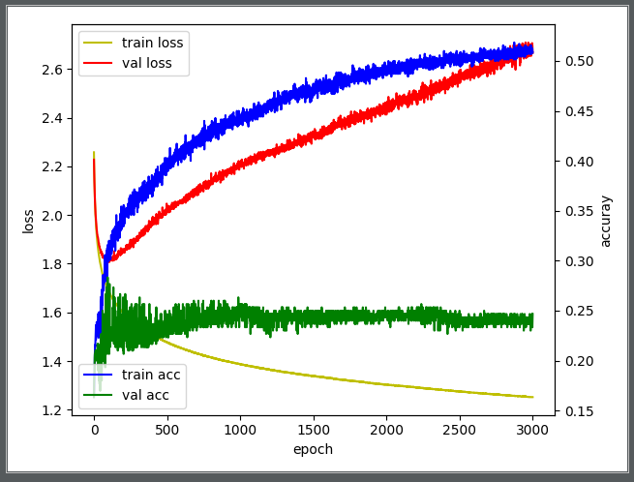
자, 그럼 여기에서 잠간... epochs 이란?
손글시 데이터셋 딥러닝 예제
epochs = 3000 으로 돌린 결과 …
EarlyStopping
과적합 방지

Slide 3
EarlyStopping
from keras.callbacks import EarlyStopping
early_stopping = EarlyStopping()
hist = model.fit(X_train, Y_train, epochs=3000, batch_size=10,
validation_data=(X_val, Y_val), callbacks=[early_stopping]
)

Slide 4
EarlyStopping Parameters
keras.callbacks.EarlyStopping(
monitor='val_loss', min_delta=0, patience=0,
verbose=0, mode='auto')
monitor : 관찰하고자 하는 항목.
min_delta : 개선되고 있다고 판단하기 위한 최소 변화량.
patience : (인내심) 개선이 없다고 바로 종료하지 않고 개선이 없는 에포크를 얼마나 기다려 줄 것인 가.
verbose : (수다스럽다) 얼마나 자세하게 정보를 표시할 것인가. (0, 1, 2)
mode : 관찰 항목에 대해 개선이 없다고 판단하기 위한 기준.
auto : 관찰하는 이름에 따라 자동으로 지정합니다.
min : 관찰하고 있는 항목이 감소되는 것을 멈출 때 종료합니다.
max : 관찰하고 있는 항목이 증가되는 것을 멈출 때 종료합니다.

Slide 5
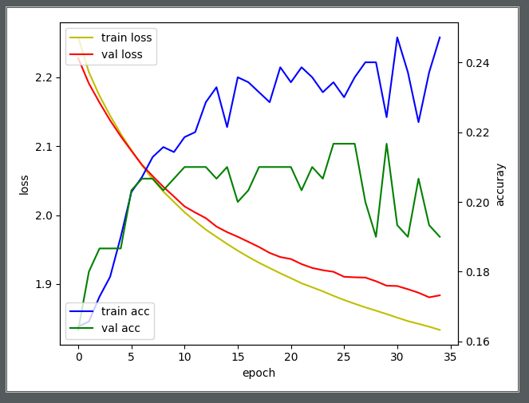
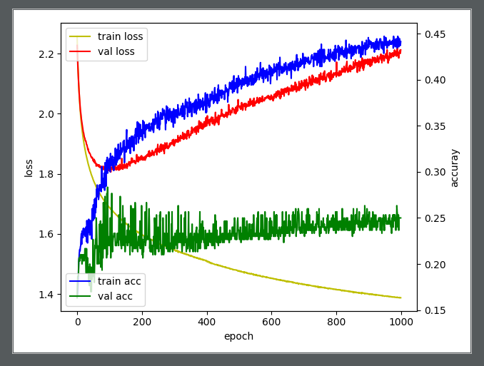
EarlyStopping Example
EarlyStopping( )
epochs = 1000
p2c4_early_stop_02.py
EarlyStopping()

Slide 6
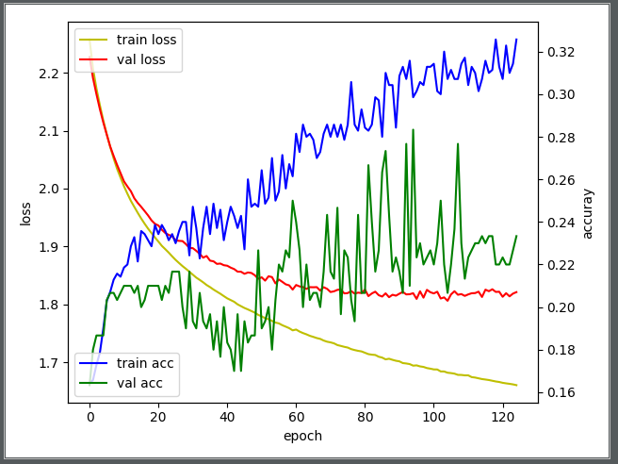
EarlyStopping Parameter: patience
EarlyStopping( patience = 20 )
p2c4_early_stop_02.py

Slide 7
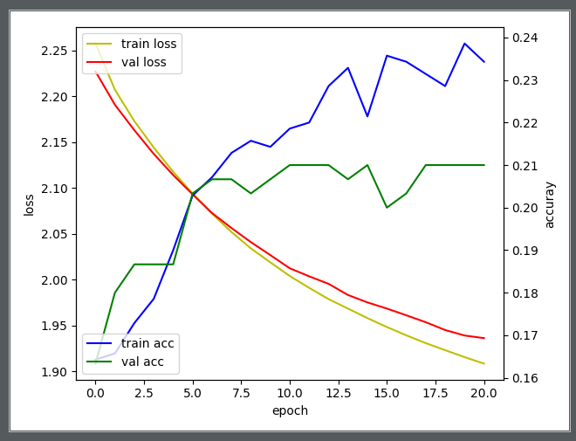
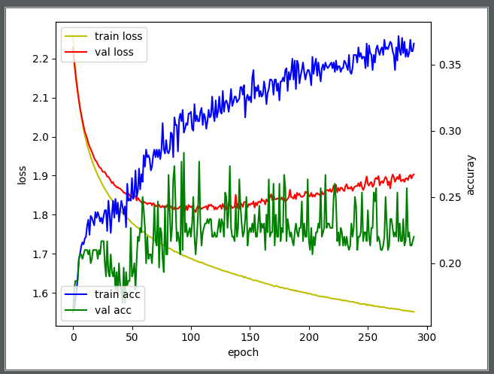
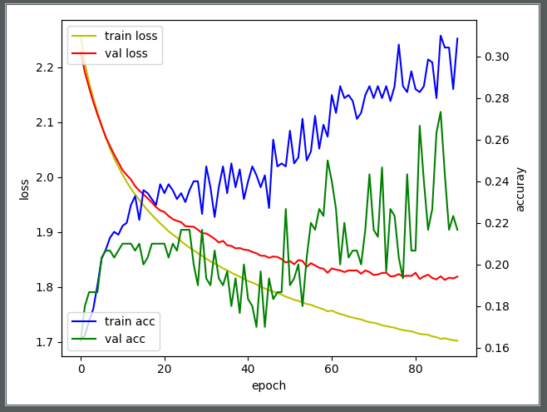
EarlyStopping Parameter: min_delta
EarlyStopping( min_delta=1, patience = 20 )
EarlyStopping( min_delta=-0.01, patience = 20 )
EarlyStopping( min_delta=0.01, patience = 20 )
*마이너스 도 가능

Slide 8
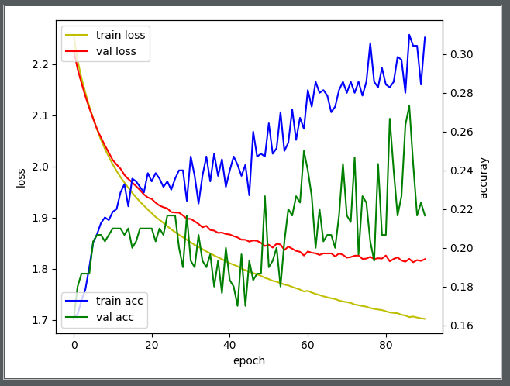
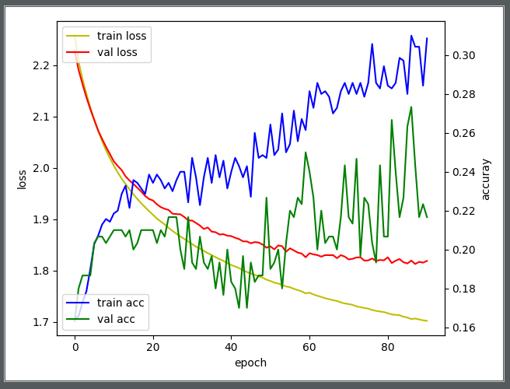
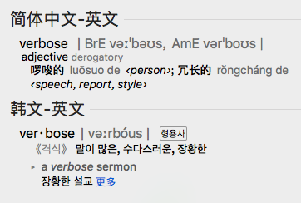

EarlyStopping Parameter: verbose
EarlyStopping( min_delta=0.01, patience = 20 )
뭐지 이건..?
p2c4_early_stop_02.py

Slide 9
EarlyStopping Parameter: verbose
EarlyStopping( min_delta=0.01, patience = 20, verbose=0 )
p2c4_early_stop_02.py

Slide 10
EarlyStopping Parameter: verbose
EarlyStopping( min_delta=0.01, patience = 20, verbose=1 )
p2c4_early_stop_02.py
아무리 봐도 중요하지 안을꺼 같음.

Slide 11
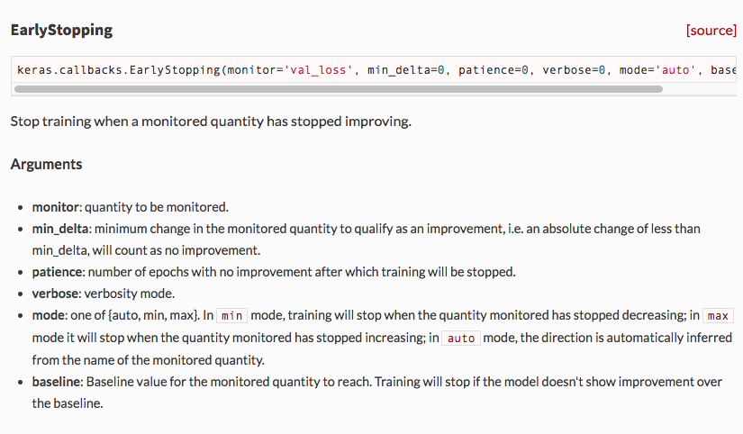
EarlyStopping Document

Slide 12
EarlyStopping Parameter: baseline
EarlyStopping( ) epochs=500
p2c4_early_stop_02.py

Slide 13
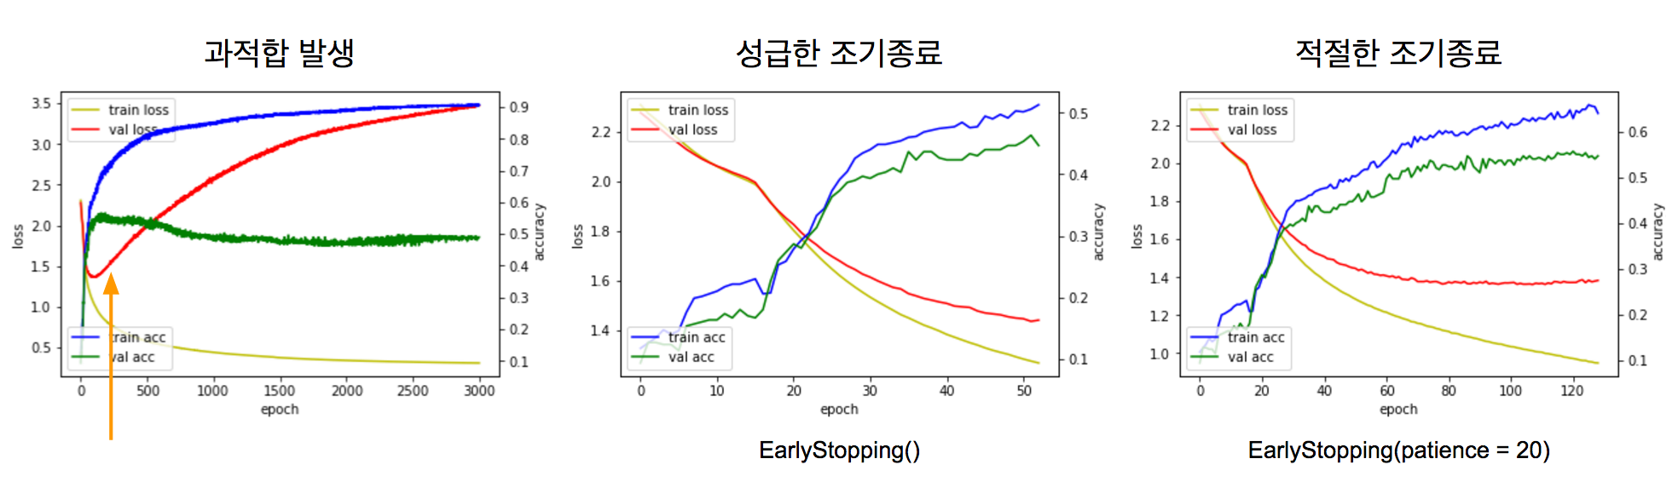
어쨌든...

